Slide 1
DevOps工具介绍
2012-09-13
Notes:
项目目标是实现业务系统的报警、预警机制，提升业务系的统稳定性、可靠性以及可预见性。

Slide 2
Agenda
DevOps介绍
工具链介绍
我们的经验
总结

Slide 3
天下武功，唯快不破

Slide 4
标准项目流程
上线
用户反馈
需求整理
开发
测试

Slide 5
快是什么
上线
快速发现问题
快速定位
测试

Slide 6
快的核心是什么？
稳

Slide 7
怎么样才能又快又稳？
DevOps

Slide 8
什么是DevOps
Wiki上定义：DevOps是一组过程、方法与系统的统称，用于促进开发（应用程序/软件工程）、技术运营和质量保障（QA）部门之间的沟通、协作与整合。它的出现是由于软件行业日益清晰地认识到：为了按时交付软件产品和服务，开发和运营工作必须紧密合作。

Slide 9
什么是DevOps
所有人干所有活
从开发测试到运维,不
Eating your own dog food
信任其它兄弟开发的模块
对代码负责
要编写完善的测试用例
对线上系统负责
有肩扛7*24的勇气

Slide 10
Agenda
DevOps介绍
工具链介绍
我们的经验
总结

Slide 11
成功开发一个项目需要什么？
代码管理工具
测试工具
部署工具
集群管理工具
监控工具
日志工具
报表系统
团队管理工具

Slide 12
代码管理
大公司,按规定做
一定要做 code review
有条件的
GitHub+Gerrit

Slide 13
测试工具
使用单元测试
JUnit, PHPUnit, etc..
使用持续集成
Jenkins

Slide 14
Jenkins介绍
Continuous Integration
自动编译
自动测试
自动发布

Slide 15
CI工作流程
s
C++编译器
CppUnit
JUinit
PHPUnit
各种单元测试
Jenkins
Java编译器
Jenkins
SVN
CVS
GIT
C#编译器
检查更新
其它强类型语言编译器

Slide 16
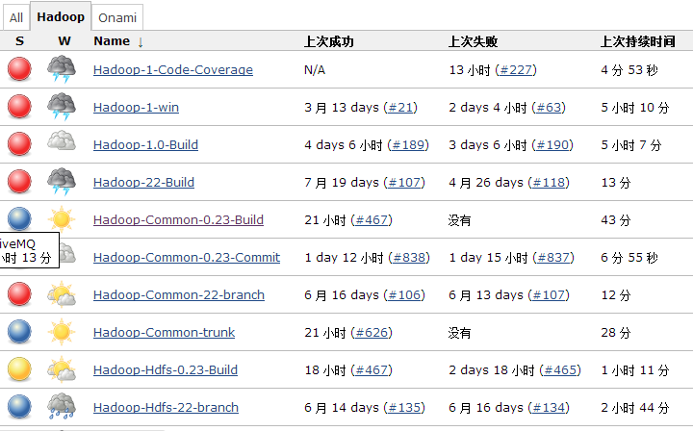

Slide 17
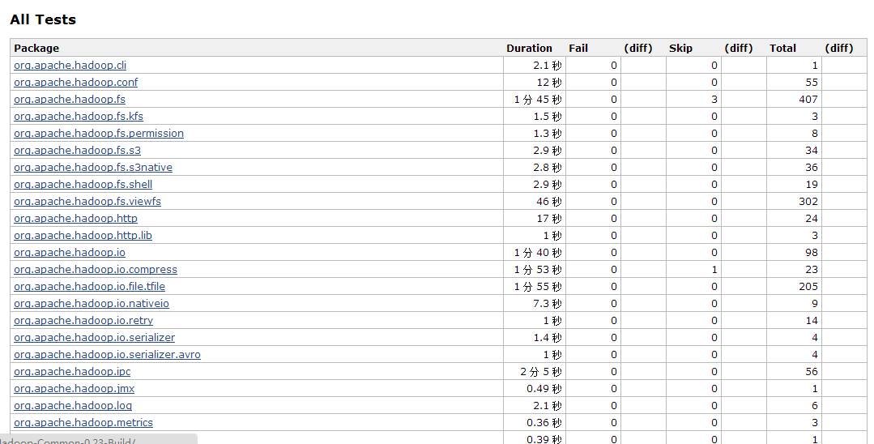

Slide 18
部署工具- capistrano
1. 开源，免费
2. 可以查看线上版本的diff
3. 快速Rollback
4. 支持gateway，多台机器部署
5. 支持部署前后的各种动作
6. 支持调用shell命令

Slide 19
集群管理 puppet
puppet
遵循GPL 协议(2.7.0),基于ruby 语言开发的系统配置管理工具
说明性语言表达系统，用库实现配置
基于C/S架构，配置客户端和服务端，也可以独立运行
puppet 对于系统管理员是抽象，只依赖于ruby与facter.
默认情况下，客户端每30分钟连接到puppetmaster
客户端被修改的配置会恢复到与服务器端相同

Slide 20
Puppet解决什么问题？
传统上线流程: 买机器->找机房->上架->网络->安装系统->安装nginx/apache->安装php->安装MySQL->安装Memcache->…->修改各种系统配置->部署开发的服务->对外提供服务
云计算时代: 申请虚机->Puppet自动安装部署系统->对外服务

Slide 21
监控工具
传统监控工具：Cacti zabbix Nagios Ganglia
实时监控工具：OpenTSDB
云监控：监控宝，基调

Slide 22
OpenTSDB解决什么问题？
1）中心化数据存储进而导致单点故障。
2）有限的存储空间。
3）数据会因为时间问题而变得不准确。
4）不易于定制图形。
5）不能扩展采集数据点到100亿级别。
6）不能扩展metrics到K级别。
7）不支持秒级别的数据。

Slide 23
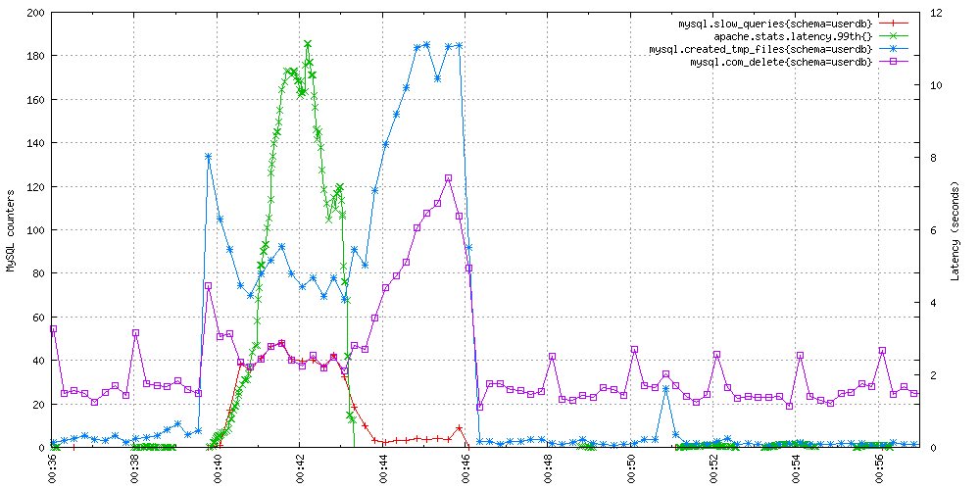
Opentsdb 示意图

Slide 24
日志系统
1.大型分布式系统，定位问题只能靠日志
2.所有日志应该集中
3.日志要分级别
4.日志记录信息要简要又要全面
5.异步请求每条日志都需要记录RequestID
6.关键步骤一定要记录
7.所有日志格式要统一
8.日志要作为Code Review的重点之一

Slide 25
报表系统-BIRT
1. 基于 Eclicpse开源报表系统
2. Web展现，图表类型丰富
3. 支持混合报表
4. 数据导入方便
5. 要相信可视化的力量

Slide 26
团队管理工具
Wiki Ticket Redmine confluence…
爱谁谁，关键是谁要都爱用

Slide 27
Agenda
DevOps介绍
工具链介绍
我们的经验
总结

Slide 28
开发速度加快
快速定位并解决线上问题
重构代码有保障
TDD？
Scrum?
监控+日志
Jenkins

Slide 29
Puppet
Openstack
由几十分钟一台变成一小时可以部署1000台
JDS (京东数据库服务)
使用puppet管理所有虚拟机
内部Cloudfoundry
计划使用puppet解决部署问题

Slide 30
我们正在努力推行
1.统一部署系统（已上线）
2.统一日志系统 （试运行）
3.统一监控系统（已上线）
4.统一编译系统（已上线）
5.JA系统（统一数据收集分析） （已上线）
6. 统一持续集成(准备中)

Slide 31
总结
在开发运维的各个流程中使用合适的工具
要正确地使用工具
比如：足够而且有效的单元测试
足够多覆盖到系统生存状态的监控点
工具不能解决问题,工具只是帮助人快速地解决问题

